Slide 1
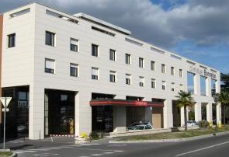

Tiges monoblocs ou tiges modulaires ? Expérience personnelle et interrogations
Richard Béracassat - Alès
4e Journées de l’Ecole Nîmoise d’Orthopédie
8/08/2012 - Béziers

Slide 2
Choix d’une prothèse à tige anatomique depuis + de 20 ans
Utilisation épisodique d’une prothèse modulaire depuis plus de 15 ans
Meilleure restauration de l’anatomie (centre de rotation , offset Etc.)
Surtout dans de cas de varus ou valgus très marqués (planification)
Récemment utilisation quasi – systématique:
ABG mod ® (planification),
ACOR ®(Navigation ou planification)
Arrêt de l’ABG mod.

Slide 3
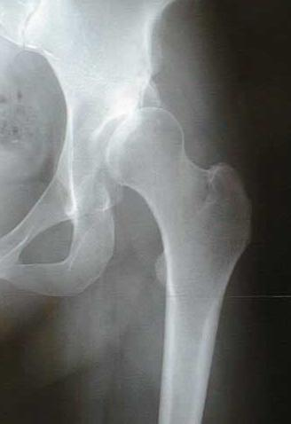
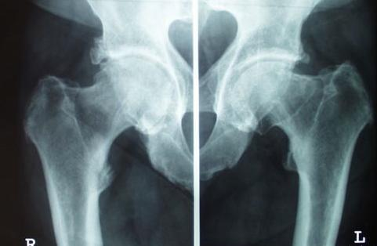
Des Questions:
La modularité est elle utile ?
La modularité est elle dangereuse ?
Il y a – il d’autres voies ?

Slide 4
2012: Retrait de l’ABG Mod.
Début pourtant prometteurs…
ALVAL (Aseptic lymphocyte-dominated vasculitis-associated lesion)
Taux de reprise élevé (?) , y compris dans les centres référents
Cause ?
Communication limitée du fabriquant avec explications erratiques
Pb sécifique Tête – col à cette prothèse ?
Complications chez les concurrents ?
Littérature

Slide 5
En l’absence de modularité:
Si après planification ou navigation nécessité d’une orientation particulière
« adapter » une tige monobloc
Séries latéralisée et médialisées
Il est illusoire de vouloir parfaitement restituer l’anatomie (navigation) si l’on ne peut jouer sur l’offset et l’orientation Frontale et sagittale
Mais …la tolérance est bonne !

Slide 6
Expérience personnelle:
Série de 532 PTH
Recul de plus de 5 ans [12-5]
501 dossiers revus ( 4 « questionnaires »)
11 DCD
20 perdus de vue
170 modulaires: 136 Anca fit ®, 34 Apta ®
331 Monobloc: ABG 2 ®
Base de données FileMaker 

Slide 8
Cotyles
Simple mobilité: 255
Double mobilité: 246
141: Céramique /céramique

Slide 9
Technique opératoire
Toujours voie postérieure
359 voies « classiques »
142 Abords « réduits » (8 – 10 cm)
Même opérateur
Même équipe opératoire

Slide 10
ÂGES
243
51
9
1
Notes:
31 moins de 60 ans
1 opérée à 91 ans actuellement 97 ans : apta cimentée + saturne

Slide 11
Pathologies

Slide 12
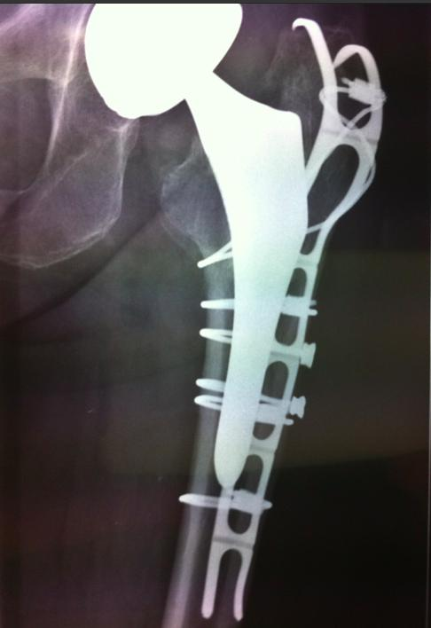
Complications
Infection profonde: 1 (reprise 1 temps)
Infection superficielle: 3
Luxation: 1 (Cotyle ABG)
Fracture tardive: 7 ostéosynthésée, 1 reprise avec changement tige (Integra ®)
Phlébite 4 dont 1 E.P.
Douleurs Psoas: 7 (1 changement de cupule)
Inégalité de longueur > 1cm: 1
Rotation interne excessive 3 (ABG)
Pas de fracture de col modulaire
Pas d’ALVAL

Slide 13
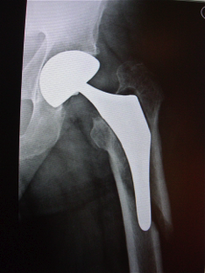
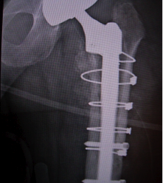
Survie
501 Dossiers
500 tiges en place
1 révision pour fracture
1 liseré: ABG 2 (Zone 1A , 1B, 7B)

Slide 14
Satisfaction
Monobloc: 331
Modulaire: 170
181
150
1

Slide 15
Harris - monobloc
76
1

Slide 16
Harris - modulaire
123
39
8

Slide 17
31 sujets de moins de 60 ans
19 ABG 2 monobloc
15 Ceram/Ceram
4 Ceram/PE (DM)
12 Modulaires
10 Ceram/Ceram
2 Ceram/PE (DM)

Slide 18
En résumé:
Pas de différences significatives entre prothèses modulaires et monobloc
La modularité n’a pas amélioré de façon spectaculaire mes résultats
Faut –il continuer à utiliser des prothèses modulaires ?

Slide 19

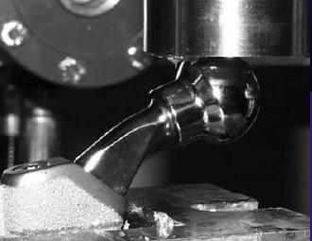
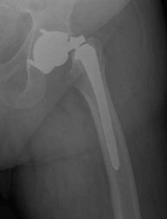
Complication de la modularité
Fracture du col:
1/233 Mathevon et Stahl (Geomodular)
1/150 Trouilhas (MBA)
Fornasieri et Le Guilloux: Registres: 6/ 64000 (MA)
Configurations à risque:
Sujet lourd , BMI>30, col Varus, long, petit diamètre
Langlais: Col modulaire = 90% résistance col monobloc
Désassemblage
Chu CM, J Arthroplasty 2001 ; 16:806
- Karaismailoglu TN, Arch Orthop Trauma Surg 2001 ; 121:481
- Namba RS, Orthopedics 2000 ; 23:489
-Star MJ, Clin Orthop 1992 ; 111
- Fanuele J, J Arthroplasty, Vol 22, Issue 1, 140:142

Slide 20
Complication de la modularité
Corrosion par frottement:
Usinage ou assemblage imparfaits
Corrosion galvanique:
2 métaux différents, ex: col CRCO – tige Ti
Corrosion électrochimique résultant de la formation d'une pile par mise en contact de deux matériaux conducteurs différents dans un environnement assurant un milieu électrolytique.
Liberations d’ions métalliques, réaction tissulaire (ALVAL, Ostéolyse)

Slide 21

Retrait ABG mod:
Communication tardive et très « soft » de Stryker:
« Risques potentiels…taux de reprise inférieur aux normes de tolérance…Mais pas détails
Retrait d’un produit phare
Pb association Cr Cob/ Ti ?
Usinage?
Conception?
Taux réel d’ALVAL et de reprises?
Certains poseurs ont déjà des procès … attitude du fabriquant ?
Je tremble chaque vois qu’un porteur d’ABG mod vient pour un contrôle
Stratégie ?
Coût ?

Slide 22
Orientation du col prothétique
170
56
91

Slide 23
Abandonner la modularité ?
Les prothèses monoblocs suffisent – elles ?
Comment s’adapter à l’anatomie ?
Une série latéralisée et une série standard ?
Doit – on continuer à « naviguer » ?
N’est ce pas la laisser la porte ouverte à certaines dérives immobilistes et /ou « économiques »
Même le cône morse …(Laudatores temporis acti)

Slide 24
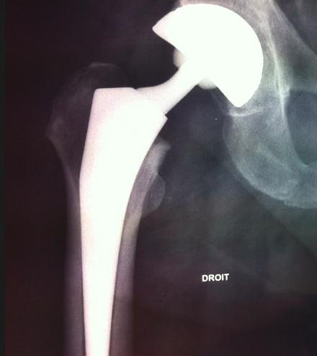
Il y a – il un avenir pour la modularité ?
Col & tiges en titane:
Extraction
Fractures
À réserver à certains cas
Privilégier tiges monoblocs si la planification le permet

Slide 25
